Slide 1
06 SQL 함수
SQL 함수의 개념
문자 함수
숫자 함수
날짜 함수
데이터 타입의 변환
일반 함수

Slide 2
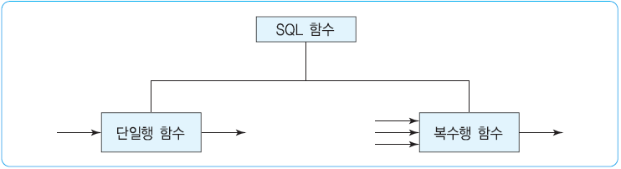
SQL 함수의 개념
SQL 함수
  칼럼의 값이나 데이터 타입을 변경하는 경우 사용
  숫자 또는 날짜 데이터의 출력 형식을 변경하는 경우 사용
  하나 이상의 행에 대한 집계(aggregation)를 수행하는 경우 사용
SQL 함수의 유형
  단일행 함수
    테이블에 저장되어 있는 개별 행을 대상으로 함수를 적용하여 하나의 결과를 반환하는 함수
    문자, 숫자, 날짜 데이터 타입에 적용할 수 있는 함수와 데이터 타입을 변환하기 위한 함수가 존재
  복수행 함수
    조건에 따라 여러 행을 그룹화하여 그룹별로 결과를 하나씩 반환하는 함수
- <number> -
6장. SQL 함수

Slide 3
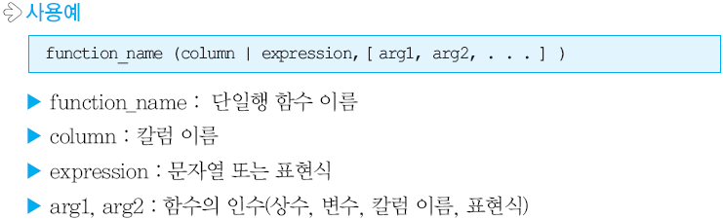
단일행 함수
단일행 함수
  데이터 값을 조작하는데 주로 사용
  행별로 함수를 적용하여 하나의 결과를 반환하는 함수
  여러 개의 인수를 사용할 수 있고, 상수, 변수, 칼럼 이름, 표현식을 인수로 사용 가능
  SQL 명령문의 SELEC 절, WHERE 절, ORDER BY 절에서 사용 가능
  중첩하여 사용 가능
- <number> -
6장. SQL 함수

Slide 4
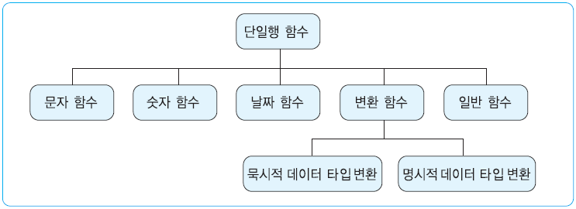
단일행 함수의 종류
- <number> -
6장. SQL 함수

Slide 5
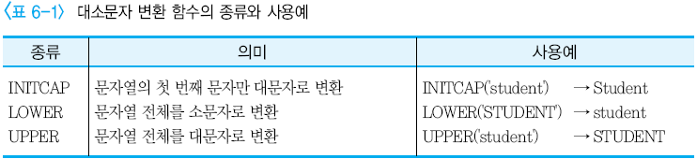
문자 함수
문자 함수
  문자 데이터를 입력하여 문자나 숫자를 결과로 반환하는 함수
문자 함수의 종류
  대소문자 변환 함수
  문자조작 함수
  문자열 길이반환 함수
대소문자 변환 함수
- <number> -
6장. SQL 함수

Slide 6

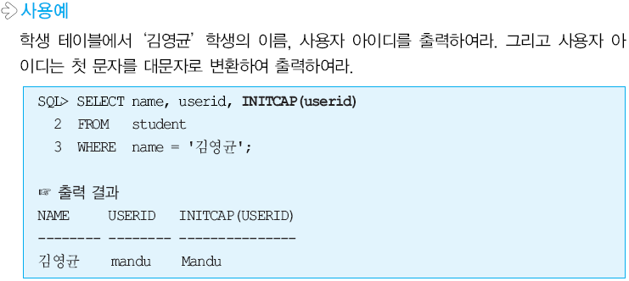
INITCAT 함수
INITCAP 함수
  인수로 입력되는 칼럼이나 표현식의 문자열에서 첫 번째 영문자를 대문자로 변환하는 함수
- <number> -
6장. SQL 함수

Slide 7
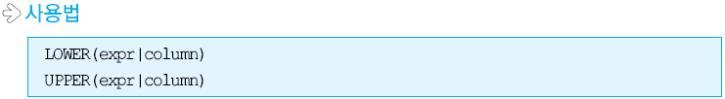
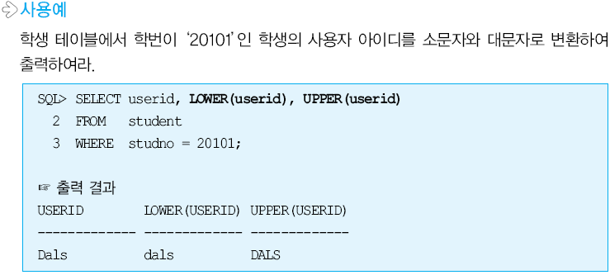
LOWER, UPPER 함수
LOWER, UPPER 함수
  LOWER 함수 : 인수로 입력되는 칼럼이나 표현식의 문자열 전체를 소문자로 변환하는 함수
  UPPER 함수 : 문자열 전체를 대문자로 변환하는 함수
- <number> -
6장. SQL 함수

Slide 8
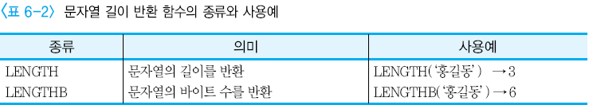
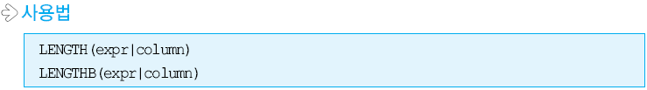
문자열 길이 반환 함수
문자열 길이 반환 함수
  LENGTH 함수 : 인수로 입력되는 칼럼이나 표현식의 문자열의 길이를 반환하는 함수
  LENGTHB 함수 : 문자열의 바이트 수를 반환하는 함수
- <number> -
6장. SQL 함수

Slide 9
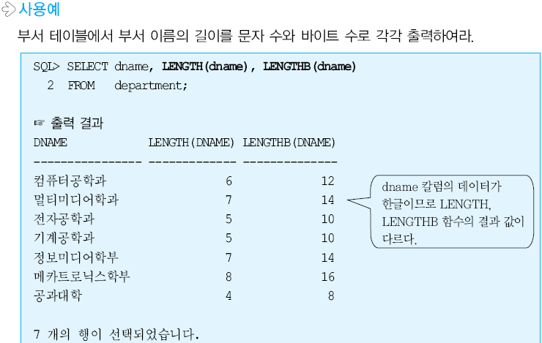
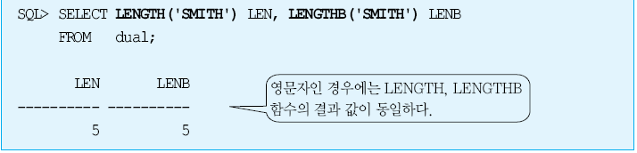
LENGTH, LENGTHB 함수 사용 예
- <number> -
6장. SQL 함수

Slide 10
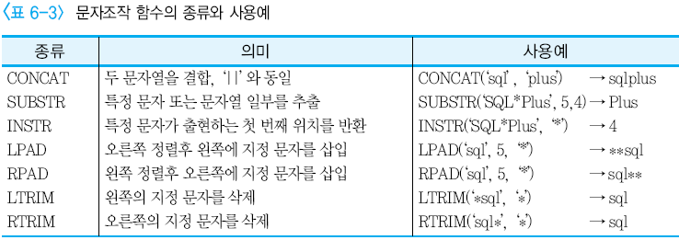
문자조작 함수
문자열 조작 함수
  CONCAT 함수 : 두 문자열 결합
  SUBSTR 함수 : 문자열의 일부 추출
  INSTR 함수 : 문자열에서 특정 문자의 위치 반환
  LPAD, RPAD 함수 : 문자열에 특정 문자 삽입
  LTRIM, RTRIM 함수 : 문자열내의 특정 문자 삭제
- <number> -
6장. SQL 함수

Slide 11
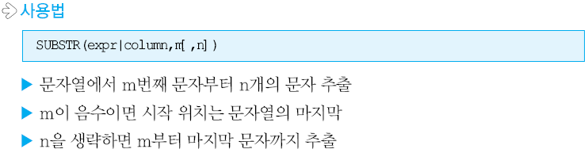
SUBSTR 함수
SUBSTR 함수
  문자열의 일부를 추출하는 함수
- <number> -
6장. SQL 함수

Slide 12
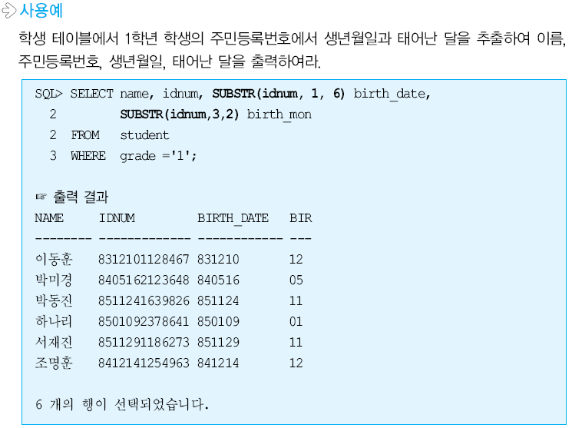
SUBSTR 함수 사용 예
- <number> -
6장. SQL 함수

Slide 13
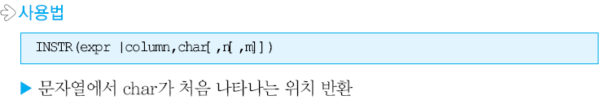
INSTR 함수
INSTR 함수
  문자열중에서 사용자가 지정한 특정 문자가 포함된 위치를 반환하는 함수
  위치는 바이트가 아닌 문자열에서의 순서를 의미
  일반적으로 INSTR 함수는 다른 함수와 중첩하여 사용
- <number> -
6장. SQL 함수

Slide 14
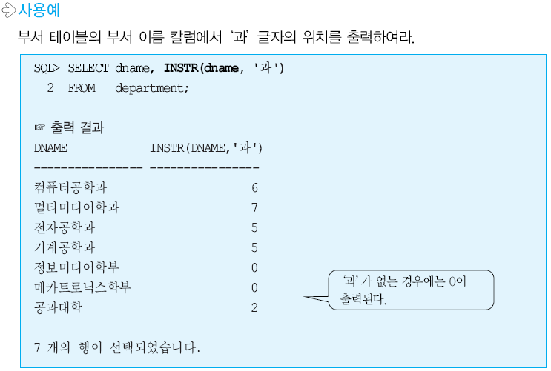
INSTR 함수 사용 예1
- <number> -
6장. SQL 함수

Slide 15
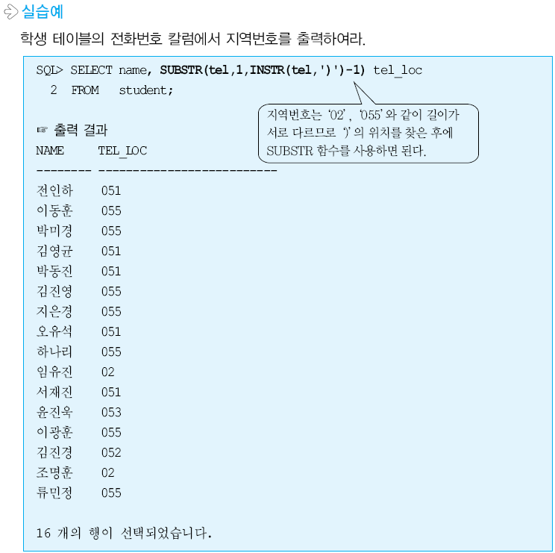
INSTR 함수 사용 예2
- <number> -
6장. SQL 함수

Slide 16
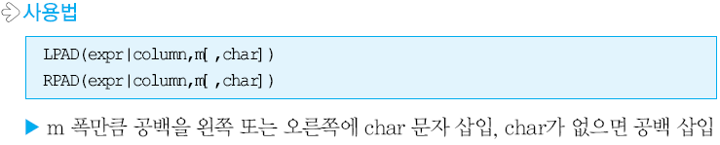
LPAD, RPAD 함수
LPAD, RPAD 함수
  문자열이 일정한 크기가 되도록 왼쪽 또는 오른쪽에 지정한 문자를 삽입하는 함수
  LPAD 함수는 계층관계를 가지는 데이터를 출력할 때 단계별로 공백을 삽입하여 시각적인 효과를 주거나, 게시판에서 답변 글의 정렬순서를 조절할 때 유용하게 사용 가능
- <number> -
6장. SQL 함수

Slide 17
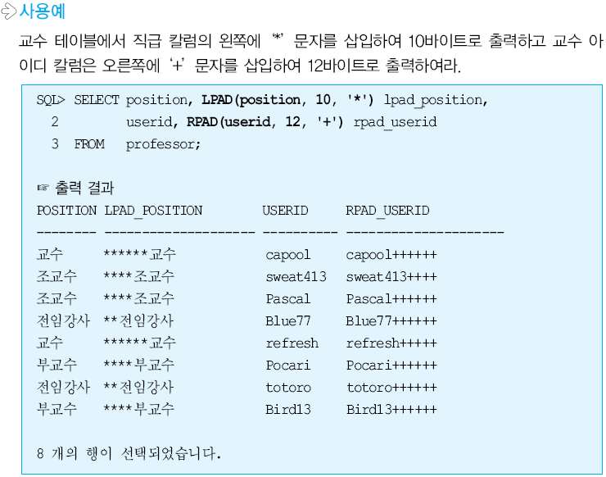
LPAD, RPAD 함수 사용 예
- <number> -
6장. SQL 함수

Slide 18
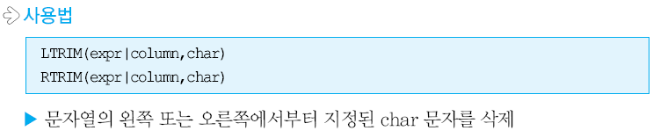
LTRIM, RTRIM 함수
LTRIM, RTRIM 함수
  문자열에서 특정 문자를 삭제하기 위해 사용
  함수의 인수에서 삭제할 문자를 지정하지 않으면 문자열의 앞뒤 부분에 있는 공백 문자를 삭제
- <number> -
6장. SQL 함수

Slide 19
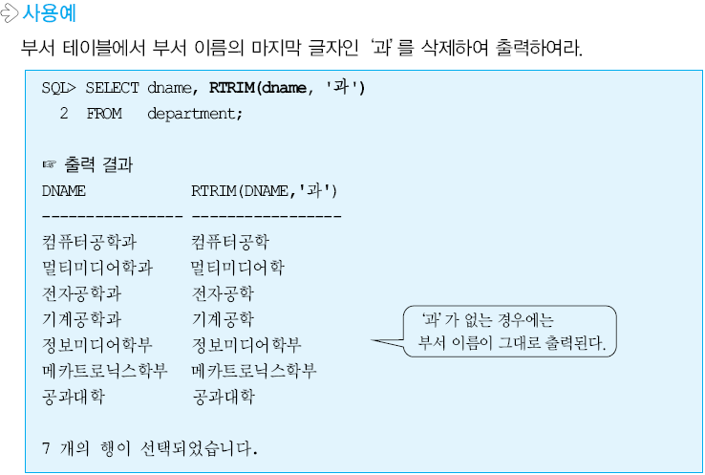
LTRIM, RTRIM 함수 예
- <number> -
6장. SQL 함수

Slide 20
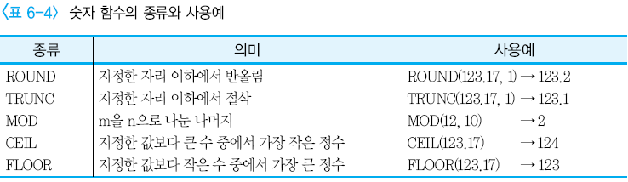
숫자 함수
숫자 함수
  숫자 데이터를 처리하기 위한 함수
ROUND 함수
  지정한 자리 이하에서 반올림한 결과 값을 반환하는 함수
  ROUND(a, b) 는 a를 소수점 이하 b+1 자리에서 반올림하여 b자리까지 출력
    b 값이 없으면 소수점 이하는 출력하지 않음
    b 값이 음수이면 소수점 왼쪽 b 자리에서 반올림하여 출력
- <number> -
6장. SQL 함수

Slide 21
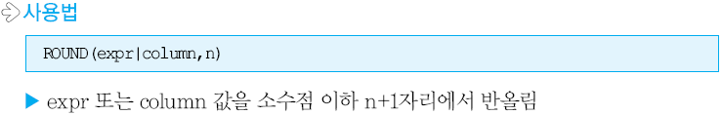
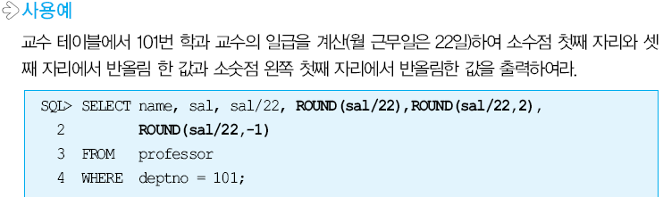
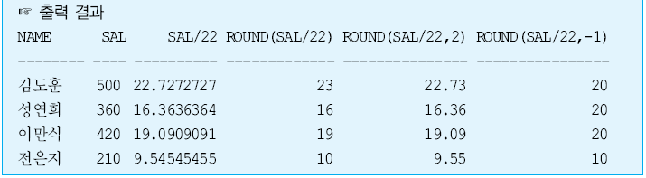
ROUND 함수 사용 예
- <number> -
6장. SQL 함수

Slide 22

TRUNC 함수
TRUNC 함수
  지정한 소수점 자리수 이하를 절삭한 결과 값을 반환하는 함수
  TRUNC(a,b) 는 a를 소수점 이하 b+1 자리에서 절삭하여 b자리까지 출력
    b 가 없으면 소수점 이하를 출력하지 않음
    b 가 음수이면 소수점 왼쪽 b 자리에서 절삭한 값 출력
- <number> -
6장. SQL 함수

Slide 23
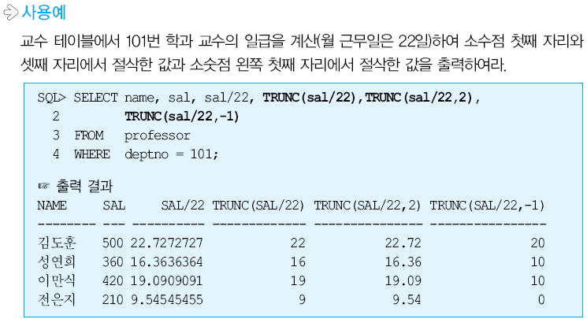
TRUNC 함수 사용 예
- <number> -
6장. SQL 함수

Slide 24
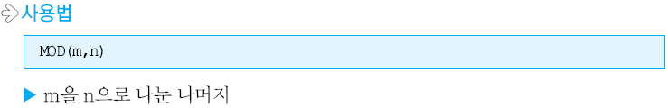
MOD 함수
MOD 함수
  나누기 연산 후에 나머지를 출력하는 함수
- <number> -
6장. SQL 함수

Slide 25
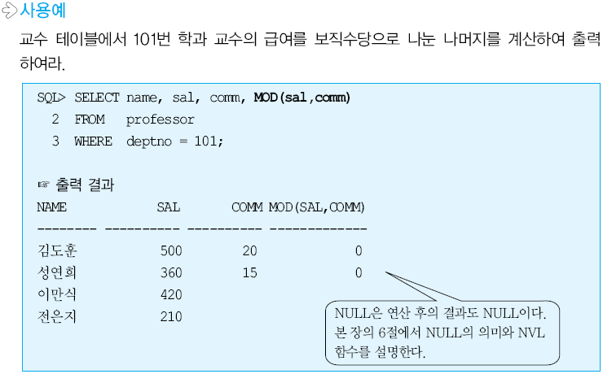
MOD 함수 사용 예
- <number> -
6장. SQL 함수

Slide 26
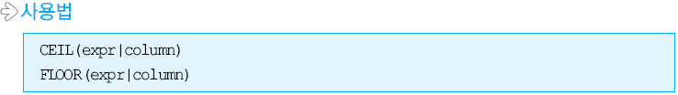
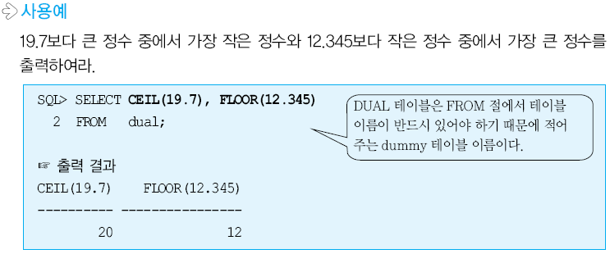
CEIL, FLOOR 함수
CEIL, FLOOR 함수
  CEIL 함수 : 지정한 숫자보다 크거나 같은 수 중 가장 작은 정수
  FLOOR 함수 : 지정한 숫자보다 작거나 같은 수 중 가장 큰 정수
- <number> -
6장. SQL 함수

Slide 27
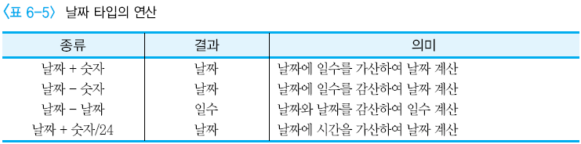
날짜 함수
날짜함수
  날짜 데이터 타입에 사용하는 함수
  오라클에서는 날짜 데이터를 세기, 연도, 월, 일, 시, 분, 초를 숫자형식으로 저장
  오라클에서 지원하는 날짜의 범위
    B.C. 4712년 1월 1일 ~ A.D. 9999년 12월 31일
날짜 계산
  날짜 데이터에 더하기, 빼기의 연산을 하는 기능
- <number> -
6장. SQL 함수

Slide 28
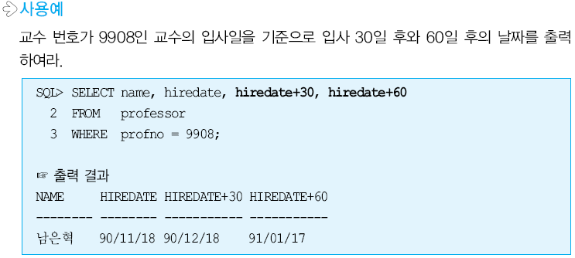
날짜 계산 사용 예
- <number> -
6장. SQL 함수

Slide 29
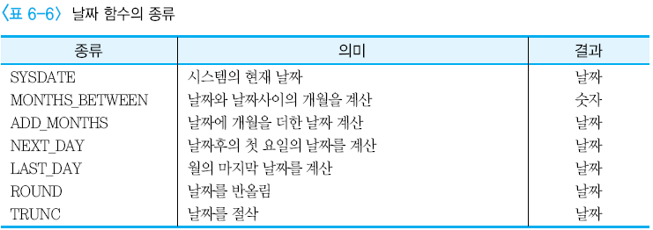
날짜 함수
날짜 함수
  날짜 데이터를 입력하여 날짜 또는 기간을 결과 값으로 반환하는 함수
  날짜 계산의 기본 단위는 일 단위이지만, 날짜 함수를 이용하여 월 단위로 계산 가능
- <number> -
6장. SQL 함수

Slide 30
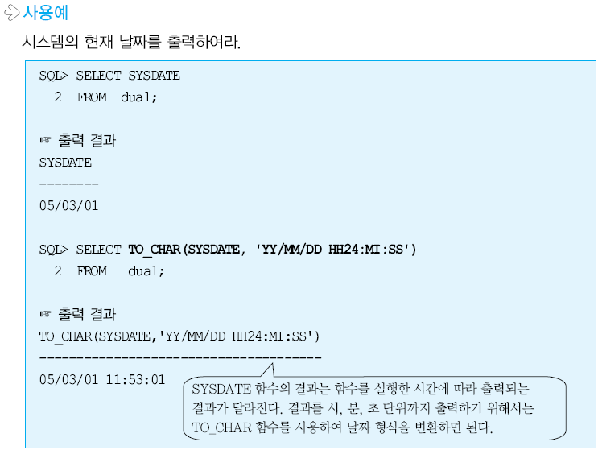
SYSDATE 함수
SYSDATE 함수
  시스템에 저장된 현재 날짜를 반환하는 함수, 초 단위까지 반환
- <number> -
6장. SQL 함수

Slide 31
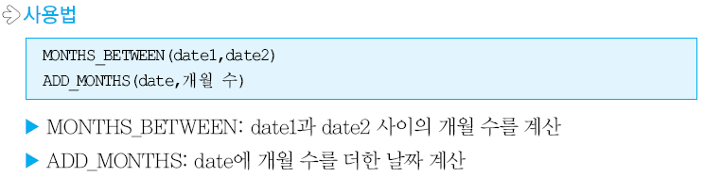
MONTHS_BETWEEN, ADD_MONTHS 함수
MONTHS_BETWEEN, ADD_MONTHS 함수
  월 단위로 날짜 연산을 하는 함수
  MONTHS_BETWEEN 함수 : 날짜와 날짜 사이의 개월 수를 출력하는 함수
  ADD_MONTHS 함수 : 특정 개월 수를 더한 날짜를 출력하는 함수
- <number> -
6장. SQL 함수

Slide 32
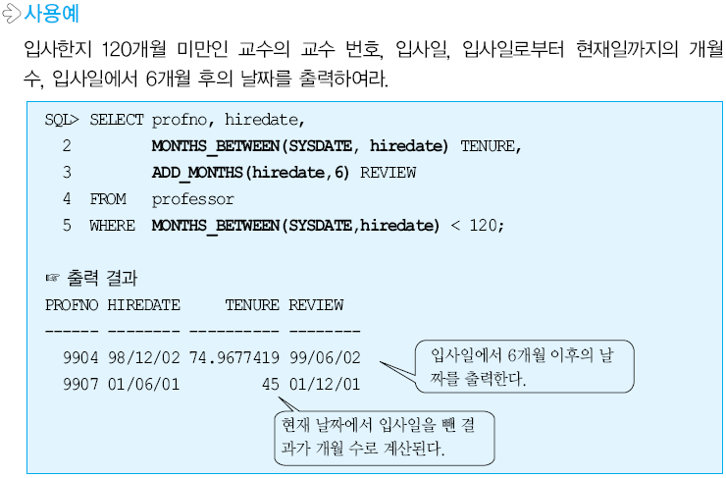
MONTHS_BETWEEN, ADD_MONTHS 함수 사용 예
- <number> -
6장. SQL 함수

Slide 33
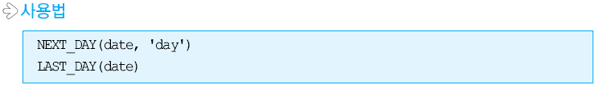

LAST_DAY, NEXT_DAY 함수
LAST_DAY, NEXT_DAY 함수
  LAST_DAY 함수 : 해당 날짜가 속한 달의 마지막 날짜를 반환하는 함수
    월 마다 마지막 날짜가 다르므로 유용하게 사용 가능
  NEXT_DAY 함수 : 해당 일을 기준으로 명시된 요일의 다음 날짜를 반환하는 함수
- <number> -
6장. SQL 함수

Slide 34
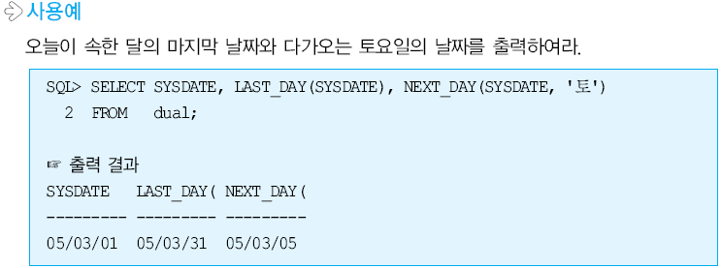
LAST_DAY, NEXT_DAY 사용 예
- <number> -
6장. SQL 함수

Slide 35
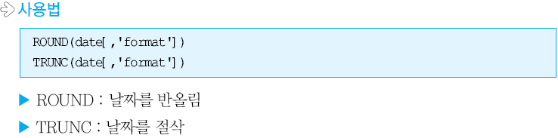
ROUND, TRUNC 함수
ROUND, TRUNC 함수
  ROUND 함수
    일을 반올림 : 정오를 넘으면 다음 날 자정(12:00:00)을 출력, 넘지 않으면 그날 자정을 출력
    월을 반올림 : 15일 이상이면 다음 달 1일을 출력, 넘지 않으면 그 달 1일을 출력
    년을 반올림 : 6월을 넘으면 다음 해 1월 1일 출력, 넘지 않으면 그 해 1월 1일 출력
  TRUNC 함수
    일을 절삭 : 그날 자정(00:00:00)을 출력
    월을 절삭 : 그 달 1일 출력
    년을 절삭 : 그 해 1월 1일 출력
    시간 정보가 중요하지 않은 경우, 시간 정보를 생략하고 입력할 때 편리
- <number> -
6장. SQL 함수

Slide 36
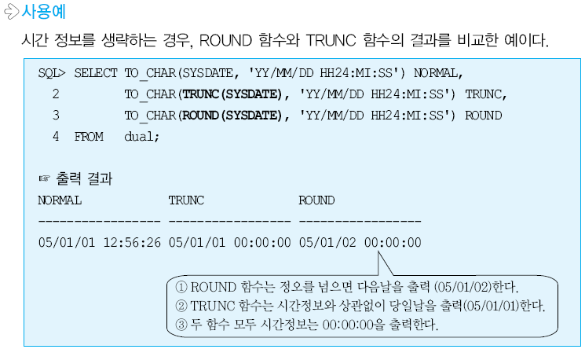
ROUND, TRUNC 함수 사용 예1
- <number> -
6장. SQL 함수

Slide 37
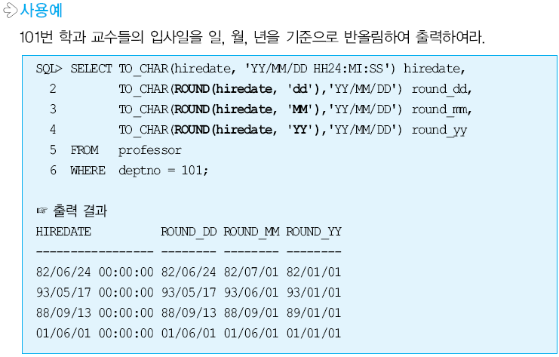
ROUND, TRUNC 함수 사용 예 2
- <number> -
6장. SQL 함수

Slide 38
데이터 타입의 변환
데이터 타입의 변환
  숫자나 날짜 타입을 문자와 함께 결합하거나 보고서 양식에 맞추기 위해 주로 사용
  숫자나 날짜 타입을 문자로, 문자를 숫자로, 문자를 날짜로 변환하는 기능
데이터 타입 변환 방법
  묵시적인 데이터 타입 변환
    오라클에서 데이터 타입을 내부적으로 변환하는 경우
  명시적인 데이터 타입 변환
    데이터 타입 변환 함수를 이용하여 사용자가 명시적으로 변환하는 경우
- <number> -
6장. SQL 함수

Slide 39
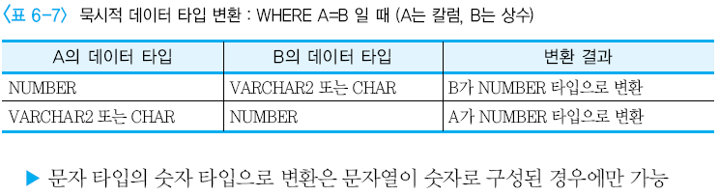
묵시적인 데이터 타입 변환
묵시적인 데이터 타입 변환
  정확한 연산을 위해 오라클에서 데이터 타입을 내부적으로 변환하는 경우
  예 : “WHERE A=B” 에서 비교되는 데이터 타입이 다른 경우
    A와 B를 동일한 데이터 타입으로 비교하기 위해 A, B중 하나의 데이터 타입을 내부적으로 변환
  주의 사항
    내부적인 변환으로 인해 SQL 명령문의 검색 속도가 느려질 수 있음
- <number> -
6장. SQL 함수

Slide 40
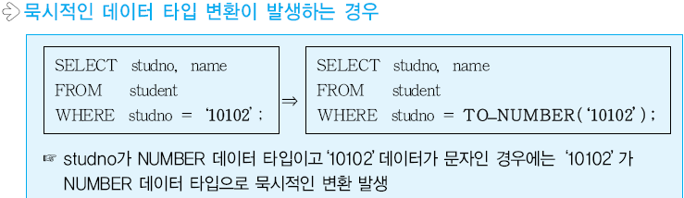
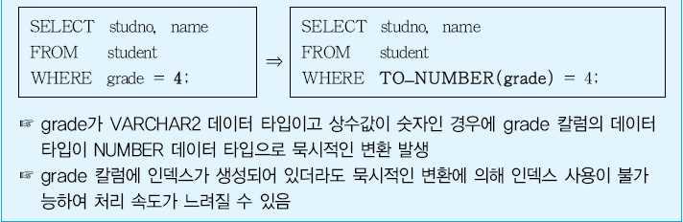
묵시적인 데이터 타입 변환
- <number> -
6장. SQL 함수

Slide 41
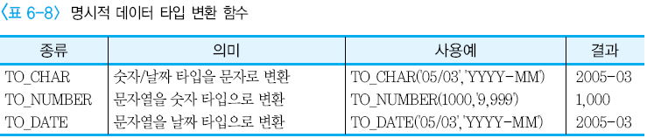
명시적인 데이터 타입 변환
명시적인 데이터 타입 변환
  사용자가 데이터 타입 변환 함수를 이용하여 명시적으로 데이터 타입을 변환
  TO_CHAR 함수 : 숫자/날짜 타입을 문자 타입으로 변환
  TO_NUMBER 함수 : 문자열을 숫자 타입으로 변환
  TO_DATE 함수 : 문자열을 날짜 타입으로 변환
- <number> -
6장. SQL 함수

Slide 42

TO_CHAR 함수
TO_CHAR 함수
  날짜나 숫자를 문자로 변환하기 위해 사용
날짜 출력 형식 변경
  퍼스널 오라클의 날짜 표준 형식은 ‘YY/MM/DD’
  날짜에 대한 출력 형식을 별도로 지정하지 않으면 표준 형식으로 출력
  출력 형식 변경하거나 구체적인 시간 정보를 출력하기 위해 TO_CHAR 함수 사용하여 출력 형식 지정 가능
- <number> -
6장. SQL 함수

Slide 43
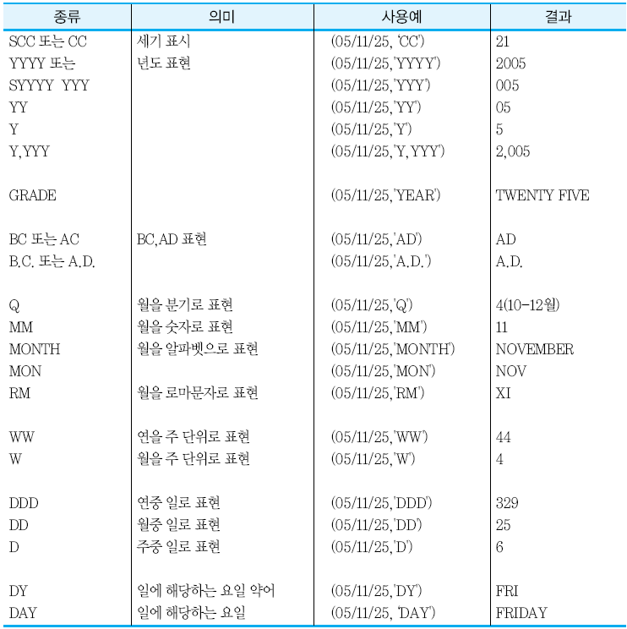
날짜 출력 형식의 종류
- <number> -
6장. SQL 함수

Slide 44
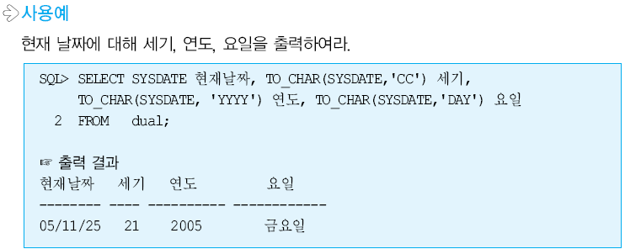
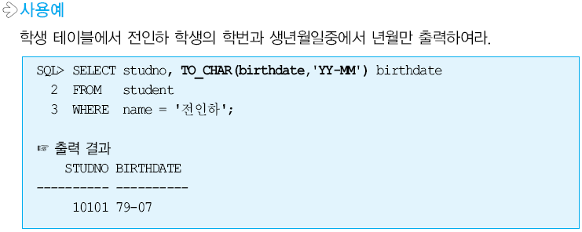
TO_CHAR 함수 사용 예
- <number> -
6장. SQL 함수

Slide 45
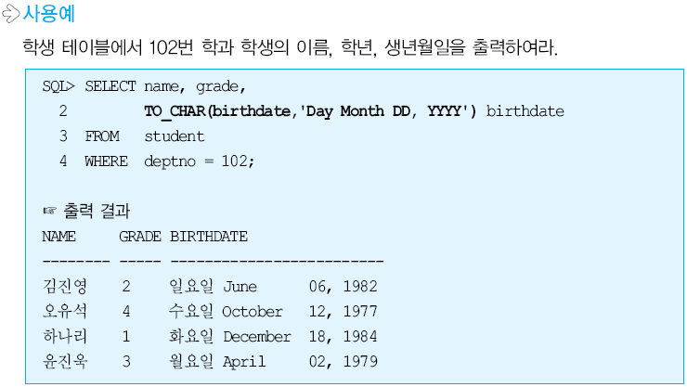
TO_CHAR 함수 사용 예
- <number> -
6장. SQL 함수

Slide 46
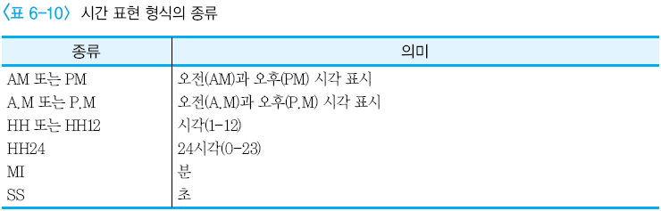
시간 표현 형식
시간 표현 형식
  날짜 데이터에서 포함하고 있는 시간 정보를 표시하기 위해 사용하는 형식
  시간을 지정하지 않을 경우, 기본 값은 ‘12:00 AM’
- <number> -
6장. SQL 함수

Slide 47

시간 표현 형식 사용 예
- <number> -
6장. SQL 함수

Slide 48

기타 날짜 표현 형식
기타 날짜 표현 형식
  날짜 출력 형식에서 하이픈(-), 슬래시(/), 콤마(,) 와 같은 특수 문자 포함 가능
- <number> -
6장. SQL 함수

Slide 49

기타 날짜 표현 형식 사용 예
- <number> -
6장. SQL 함수

Slide 50

숫자를 문자 형식으로 변환
TO_CHAR 함수
  다양한 출력 형식을 지정하여 숫자를 문자 데이터로 변환 가능
  예
    세자리 숫자마다 ‘,’ 를 표시하거나 $ 와 같은 화폐 단위를 포함한 문자 데이터로 변환 가능
- <number> -
6장. SQL 함수

Slide 51

숫자를 문자 형식으로 변환 사용 예
- <number> -
6장. SQL 함수

Slide 52


TO_NUMBER 함수
TO_NUMBER 함수
  숫자로 구성된 문자열을 숫자 데이터로 변환하기 위한 함수
- <number> -
6장. SQL 함수

Slide 53

TO_DATE 함수
TO_DATE 함수
  숫자와 문자로 구성된 문자열을 날짜 테이터로 변환하는 함수
  날짜 타입과 문자 타입을 비교할 때 문자 타입을 날짜 타입으로 통일하기 위해 사용
  문자열을 날짜 데이터로 변환하여 날짜 데이터 타입 칼럼에 저장하기 위해 사용
  날짜 포맷 요소를 사용하여 다양한 형식의 문자 타입 데이터를 날짜 데이터로 변환 가능
- <number> -
6장. SQL 함수

Slide 54

TO_DATE 함수 사용 예
- <number> -
6장. SQL 함수

Slide 55

중첩 함수
중첩 함수
  함수를 여러 개 겹쳐서 사용하는 방법
  단일행 함수는 중첩하여 실행 가능
  중첩된 함수의 실행 순서
    맨 안쪽에 있는 함수부터 실행하여 결과 값을 가장 가까운 바깥쪽 함수의 인수로 넘겨 처리
- <number> -
6장. SQL 함수

Slide 56

중첩 함수 사용 예
- <number> -
6장. SQL 함수

Slide 57

일반 함수
NVL 변환 함수 : NVL
  NULL을 0 또는 다른 값으로 변환하기 위한 함수
  NULL 은 미확인 값이므로, 칼럼 값이 NULL이면 어떠한 연산을 수행하더라도 결과 값은 NULL
  NVL 함수를 이용하여 NULL 을 숫자나 문자로 대체한 후 연산 수행 가능
- <number> -
6장. SQL 함수

Slide 58


NVL 변환 함수
NVL 함수 사용 예
- <number> -
6장. SQL 함수

Slide 59

NVL 확장 함수
NVL2 함수
  첫 번째 인수 값이 NULL이 아니면 두 번째 인수 값을 출력
  첫 번째 인수 값이 NULL이면 세 번째 인수 값을 출력
- <number> -
6장. SQL 함수

Slide 60

NVL 확장 함수
NVL2 함수 사용 예
- <number> -
6장. SQL 함수

Slide 61

NVL 확장 함수
NULLIF 함수
  NULLIF 함수는 두 개의 표현식을 비교하여 값이 동일하면 NULL을 반환하고, 일치하지 않으면 첫 번째 표현식의 값을 반환
- <number> -
6장. SQL 함수

Slide 62

NVL 확장 함수
NULLIF 함수 사용 예
- <number> -
6장. SQL 함수

Slide 63

NVL 확장 함수
COALESCE 함수
  인수 중에서 NULL이 아닌 첫 번째 인수를 반환하는 함수
  N 개의 인수 중에서 첫 번째 인수 값이 NULL 이면 두 번째 값을 출력, 두 번째 인수 값이 NULL 이면 세 번째 인수 값 출력
- <number> -
6장. SQL 함수

Slide 64

NVL 확장 함수
COALESCE 함수 사용 예
- <number> -
6장. SQL 함수

Slide 65

DECODE 함수
DECODE 함수
  오라클에서만 유용한 SQL 함수
  기존 프로그래밍 언어에서 IF문이나 CASE 문으로 표현되는 복잡한 알고리즘을 하나의 SQL 명령문으로 간단하게 표현할 수 있는 함수
  비교 연산자는 ‘=‘만 가능
DECODE 함수의 개념도
- <number> -
6장. SQL 함수

Slide 66

DECODE 함수
- <number> -
6장. SQL 함수

Slide 67


DECODE 함수 사용 예1
- <number> -
6장. SQL 함수

Slide 68

DECODE 함수 사용 예1
- <number> -
6장. SQL 함수

Slide 69


DECODE 함수 사용 예2
- <number> -
6장. SQL 함수

Slide 70

DECODE 함수 사용 예3
- <number> -
6장. SQL 함수

Slide 71

CASE 함수
CASE 함수
  DECODE 함수의 기능을 확장한 함수
  DECODE 함수는 표현식 또는 칼럼 값이 ‘=‘ 비교를 통해 조건과 일치하는 경우에만 다른 값으로 대치 가능
  CASE 함수는 산술 연산, 관계 연산, 논리 연산과 같은 다양한 비교 연산 가능
  또한 WHEN 절에서 표현식을 다양하게 정의 가능
  일반 프로그램밍언어의 LOOP, IF-THEN-ELSE, CASE, ASSIGNMENT 문을 CASE 함수로 표현 가능
- <number> -
6장. SQL 함수

Slide 72

CASE 함수 개념도
- <number> -
6장. SQL 함수

Slide 73


CASE 함수 사용 예1
- <number> -
6장. SQL 함수

Slide 74

CASE 함수 사용 예2
- <number> -
6장. SQL 함수

